Slide 1
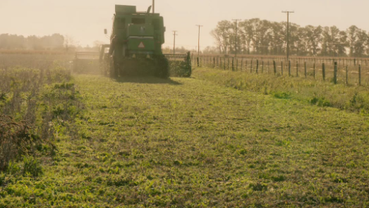
AGRICULTURA Y SEGURIDAD ALIMENTARIA
Ciencia de Datos para Economía y Negocios FCE-UBA 2C 2025.
Prof. Nicolas Sidicaro.
Joao Paulo Pereira Dias Bento Ferreira. Nro registro: 909704.
Irina Magali Villarroel. Nro registro: 895608.

Slide 2
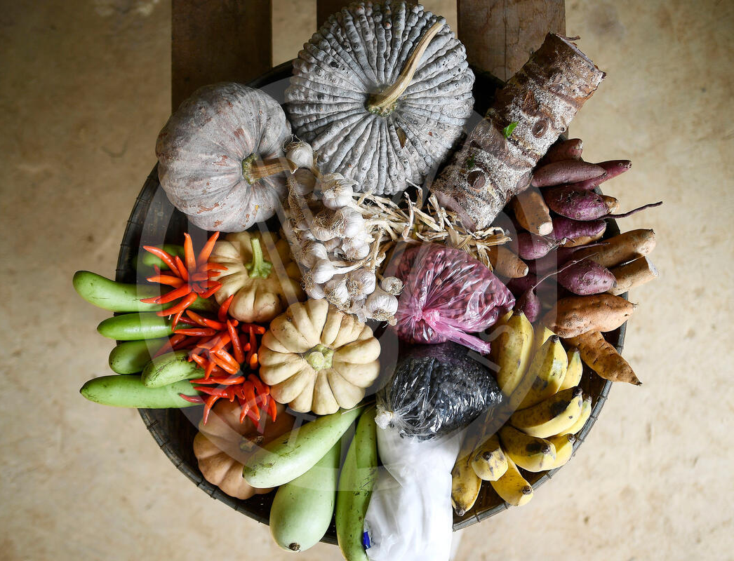
¿Qué es la seguridad alimentaria?
La seguridad alimentaria existe cuando todas las personas tienen, en todo momento, acceso físico, social y económico a alimentos suficientes, inocuos y nutritivos que satisfacen sus necesidades energéticas diarias y preferencias alimentarias para llevar una vida activa y sana.
- La Cumbre Mundial sobre la Alimentación (1996)

Slide 3
Cuatro dimensiones primordiales:
La DISPONIBILIDAD FISICA de los alimentos: oferta en función de producción de alimentos, niveles de existencia y el comercio neto.
El ACCESO económico y físico a los alimentos: ingresos y gastos para alcanzar los objetivos de seguridad alimentaria.
La UTILIZACIÓN de los alimentos: buenas practicas de salud y alimentación, correcta preparación, diversidad de la dieta y buena distribución dentro de los hogares.
La ESTABILIDAD en el tiempo de las tres dimensiones anteriores: tener asegurado acceso a los alimentos de manera periódica representando un riesgo para la condición nutricional. Ej: condiciones climáticas adversas, factores económicos, inestabilidad política.

Slide 4
El nivel de ingreso per cápita es un mejor predictor de la seguridad alimentaria de un país que la productividad agrícola.
Tradicionalmente, la productividad agrícola ha sido vista como un indicador clave: más producción implica mayor disponibilidad de alimentos. Sin embargo, en muchos países el problema no es sólo la producción, sino también la capacidad de acceso por parte de la población. En ese sentido, el ingreso per cápita puede reflejar mejor la capacidad de los hogares de adquirir alimentos, invertir en nutrición, infraestructura y servicios, y responder a shocks económicos o ambientales. Por ello hemos elegido investigar si el ingreso per cápita es un predictor más robusto que la productividad agrícola para la seguridad alimentaria de un país.

Slide 5
ANALISIS EXPLORATORIO DE DATOS (EDA)
Las bases de datos elegidas para este análisis son:
- NY.GDP.PCAP.PP.CD (PIB per cápita PPP, WDI)
- AG.YLD.CREL.KG (rendimiento de cereales, WDI)
- kcal/cap/día (OWID-FAO)
Haciendo hincapié en la dimensión 1 y 2 de seguridad alimentaria, evaluaremos que si bien ambas explican el nivel de seguridad, el factor económico ¿impacta mas?

Slide 6

VARIABLES RELEVANTES PARA EL ANALISIS
nombre del país.
calorías por día: proxy de la seguridad alimentaria, cuantas calorías hay disponibles para alimentar al promedio de la población por país.
PBI per cápita: indicador de ingreso real de la población, reflejando su capacidad económica para acceder a alimentos.
rendimiento del cereal: para representar cantidad de kilos producidos por hectárea. (proxy de productividad agrícola).
Estas variables están disponibles para casi todos los países, son comparables internacionalmente y tienen poca discontinuidad temporal.

Slide 7
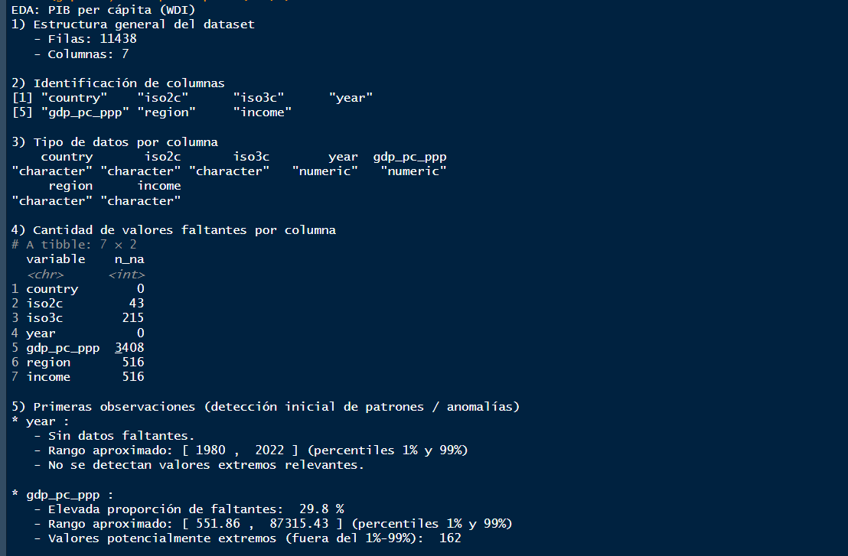

Slide 8
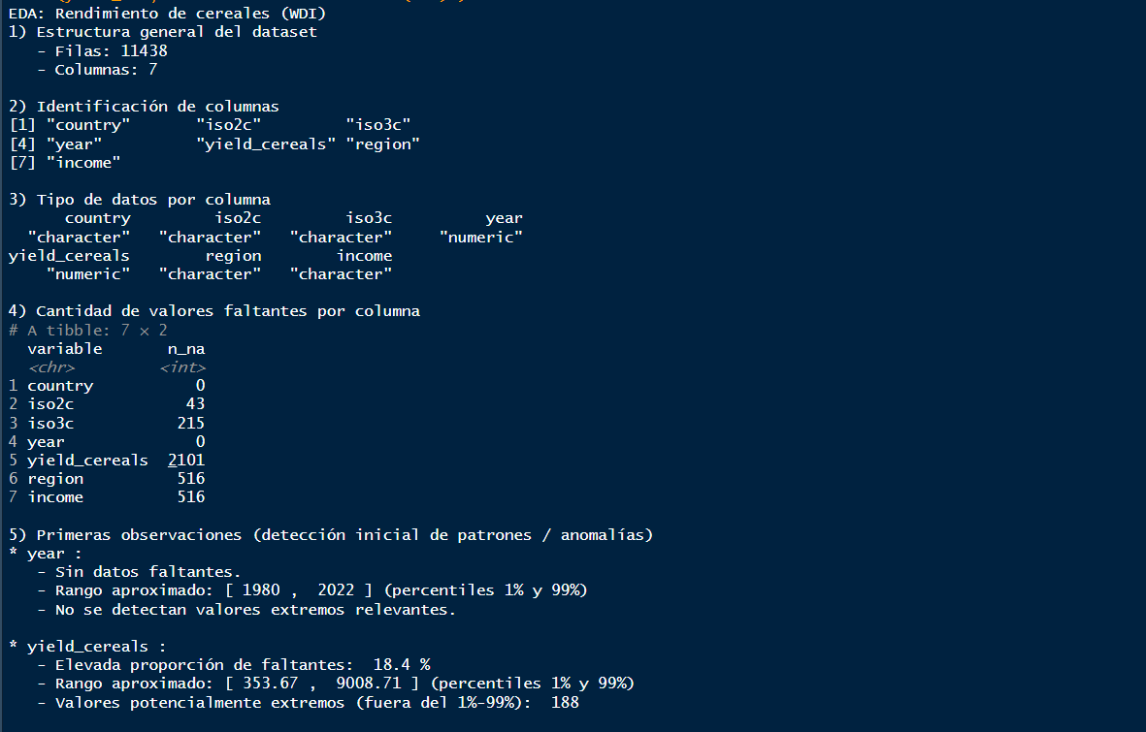

Slide 9
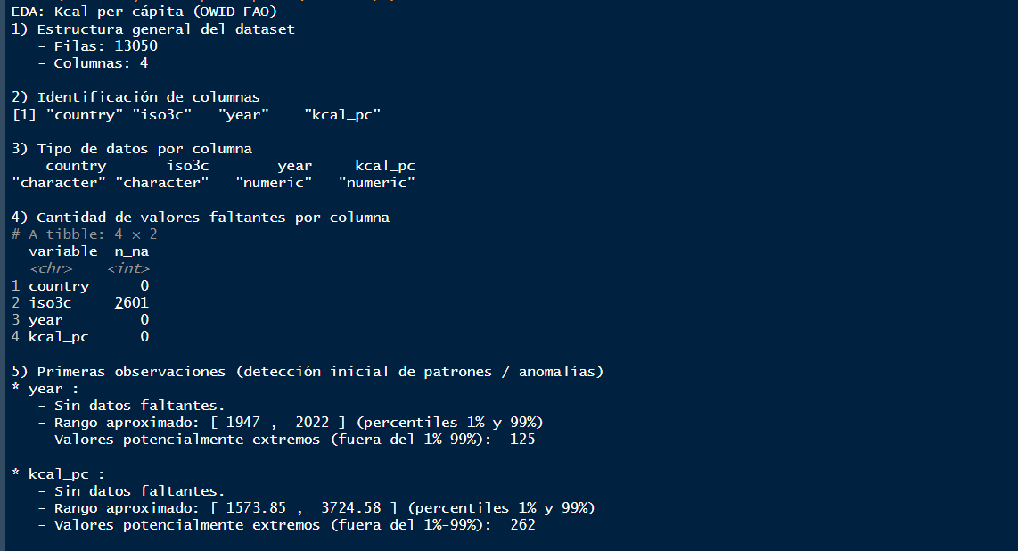

Slide 10




ESTADÍSTICAS DESCRIPTIVAS
PBI PER CAPITA
RENDIMIENTO CEREAL
CALORIAS POR DIA

Slide 11
DATOS FALTANTES
Las tres variables tienen datos faltantes superiores al 5%
PBI per capita: 41,1%
Rendimiento de cereales: 25.1%
Kcal per dia: 6.8%
Al ser series anuales, se aplico interporalacion lineal temporal para completer valores.
Ya que la evolucion interannual es relativamente suave y no hay rupturas estructurales en los años faltantes.
Asi converamos mayor cantidad de observaciones sin perder la estructura temporal.

Slide 12
OUTLIERS
Se detectaron mediante la regla 1.5 x IQR
Cantidad de outliers identificados:
PBI per capita: 2333 (6.56%)
Rendimiento de cereales: 180 (0.4%)
Kcal per capita: 7 (0.01%)
En nuestro análisis los outliers son informativos ya que reflejan países extremadamente ricos/pobres o muy productivos.
No se eliminaron. Se creo una dummie para saber si era outlier el valor y así controlar el efecto de valores externos en las regresiones.

Slide 13
POSIBLES EFECTOS
La interpolación puede suavizar la variabilidad interanual, mantiene la continuidad de la serie y evita perder países completos.
Las dummies de outliers permiten mantener los valores originales sin que distorsionen estimaciones o coeficientes.

Slide 14

EVALUACION IMPACTO DE LA LIMPIEZA

Slide 15
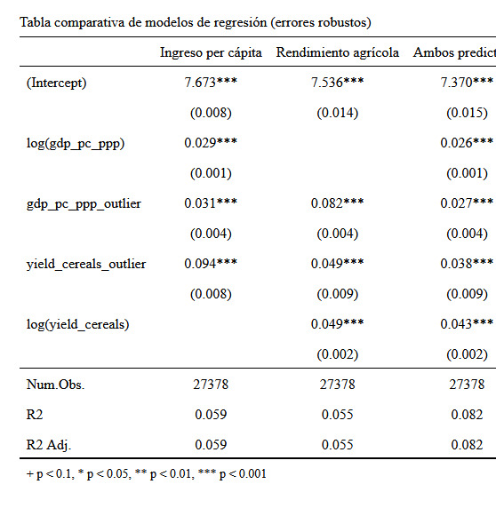
ANALISIS DE ESTADISTICA INFERENCIAL
Tras la comparacion de modelos: ingreso vs productividad agricola como predictores de seguridad alimentaria vemos que:
El ingreso per capita explica una proporcion ligeramente mayor de la variacion en seguridad alimentaria ( R2 = 0,059)
El rendimiento agricola presenta una relacion positiva, con menor capacidad explicativa (R2= 0.055)
El modelo combinado dado que ambas variables capturan complementarias mejora el ajuste. (R2= 0.082)

Slide 16
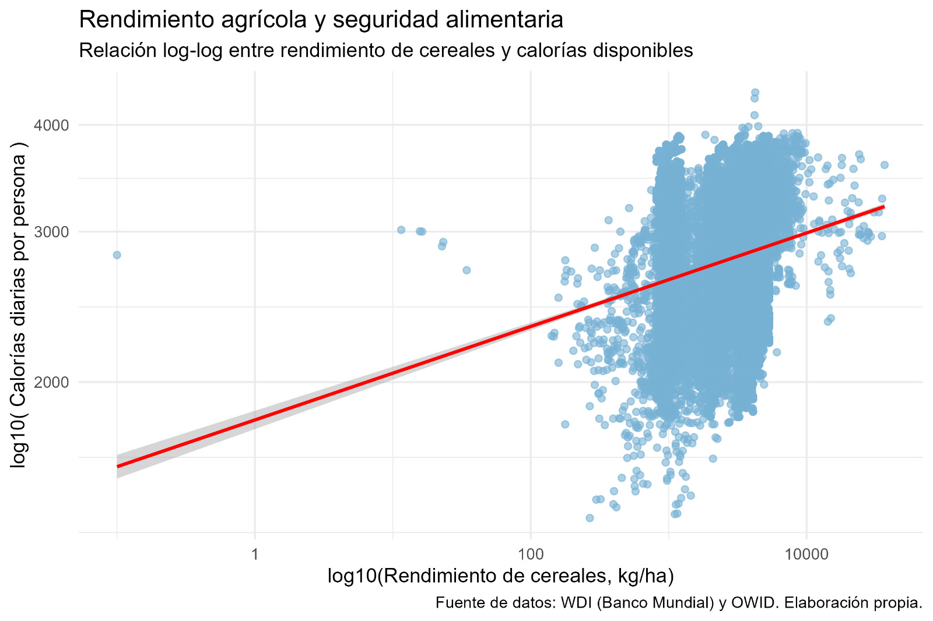
RELACION ENTRE RENDIMIENTO AGRICOLA Y SEGURIDAD ALIMENTARIA
Se observa una relacion positiva: paises con mayor rendimiento agricola tienden a tener mas calorias disponibles por habitante.
La pendiente positiva indica que la productividad contribuye a mejorar la disponibilidad de alimentos.
Sin embargo la concentracion de puntos muestra que la mayor parte de los paises se mueven dentro de un rango acotado de rendimientos, lo cual refleja que la produccion esta condicionada por factores climaticos, tecnologicos y geograficos.

Slide 17
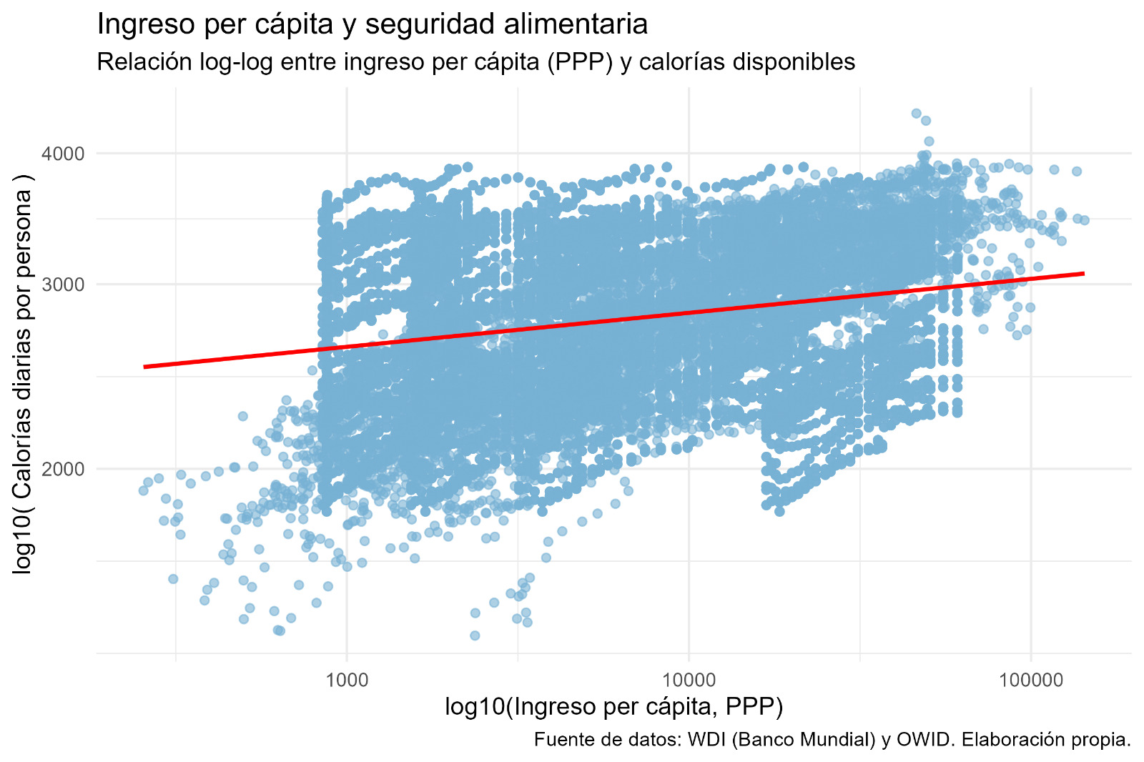
RELACION ENTRE INGRESO PER CAPITA Y SEGURIDAD ALIMENTARIA
A medida que aumenta el ingreso per capita de un pais, aumenta la cantidad de calorias disponibles por habitante.
La tendencia es creciente.
Los paises con mayor nivel de ingresos cuentan con mas capacidad economica para garantizar oferta alimentaria ya sea mediante produccion interna, importaciones o construccion de sistemas de abastecimiento mas estables.

Slide 18
CONCLUSIONES
Podemos concluir con los datos trabajados que el PBI per capita es mejor predictor que la productividad agrícola.
Los gráficos log-log confirman la tendencia explicativa: la relación entre ingreso y calorías disponibles es mas estable y consistente que la observada para el rendimiento agrícola.
Países ricos pueden asegurar alimentos importándolos incluso si tienen baja productividad.
Países pobres pueden sufrir hambre incluso con buena tierra (ej. África Subsahariana).
La seguridad alimentaria moderna es más un problema de acceso económico que de producción local.

